Slide 1
„Istra u očima djece – tragovima prošlosti” Projekt Zavičajne nastave, 2017. godina
NASLOV PROJEKTA: Kontići iz Kontije
NASLOV IZLAGANJA: Kontija – najpoznatija šuma našeg zavičaja
ODGAJATELJI: Linda Žigante, Stefania Hasimi
SKUPINA: Predškolska skupina Vrapčići
Dječji vrtić „Tići”, Vrsar
Svibanj, 2017.

Slide 2
Cilj projekta: Upoznavanje djece sa šumom Kontijom, njenim značajem u prošlosti i danas kroz razne aktivnosti
Zadaci:
Razvijanje interesa za zavičaj i sve što nas okružuje
Razvoj dječjih kompetenicija: Ja djelujem na prirodu i kao takav brinem o njenom očuvanju
Razvoj fine motorike šake kroz razne kreativne aktivnosti
Razvoj samovrednovanja- metaučenje djece, promatranje i analiza vlastitih aktivnosti kroz različite medije
Razvoj empatije kroz upoznavanje djece sa biljnim i životinjskim svijetom
Razvoj pozitivnih stavova prema okolini (odnos prema prirodi, baštini i kulturi našega zavičaja)
Stjecanje iskustva i spoznaja o prirodnoj, predmetnoj i društvenoj sredini
Razvoj operativnog razmišljanja (bilježenje, uspoređivanje, povezivanje pojmova i veza)
Razvoj jezika kroz različite nove pojmove o okolini
Razvoj govornih vještina kroz smišljanje tekstova i pjesmica
Razvoj glazbenog i likovnog stvaralaštva i imaginacije

Slide 3
KREĆEMO S PROJEKTOM...
Vrativši se sa zimskih praznika u vrtić, započeli smo razgovor o pticama i njihovom staništu, kako one žive zimi, da li neke putuju, te se to proširilo na pitanje gdje one žive i koja je šuma kod nas stanište životinja. Na taj način smo uronili u projekt koji je krenuo istraživanjem šume Kontije. Kroz različite kreativne, istraživačke i spoznajne aktivnosti smo se upoznavali s našom šumom te otkrili kako je ona zapravo vrlo važna i zašto ju je bitno očuvati. Ona je stara 140 godina i poznata je kao jedna od rijetkih šuma gdje je očuvan bijeli grab, te je zbog toga zaštićena. Ulazeći dublje u analizu, saznali smo kako se uz šumu vežu razne legende, koje uključuju i njenu mračnu, piratsku prošlost, što nam je bilo vrlo zanimljivo. Ali krenut ćemo redom....

Slide 4
BILJNI I ŽIVOTINJSKI SVIJET U ŠUMI KONTIJI
Prije posjete šumi, htjeli smo se upoznati sa životinjskim svijetom i biljnom vegetacijom šume, a informacije smo potražili u raznim izvorima: enciklopedije, knjige, razne mrežne stranice. Petar je otišao s obitelji u posjet šumi, te nam je iz prve ruke prepričao što je sve tamo vidio i zapazio. To nam je poslužilo kao smjernica u istraživanju.
Otkrili smo kako u šumi obitavaju razne ptice, vepar, jež, jelen, jazavac, kornjača, poskok... Čak smo i pronašli stope vepra što nas je jako obradovalo. Izradili smo kućicu za ptice pomoću daščica putem prethodnog projektiranja na papiru, postavili plakat sa životinjama te ih promatrali pomoću digitalnih medija.
Odgajateljica Vesna nam je donijela cjepanice iz šume, te smo tako započeli sa proučavanjem niskog i visokog raslinja: veprina, borovina, kora hrasta, grančice bijelog graba, drijena, jasena. Postavili smo ih u poseban prostor u sobi, ispisali vlastoručno nazive što je potaknulo djecu da proučavaju razlike među vrstom raslinja. Antonijina mama je obogatila naš prostor piljevinom koja nam je služila za daljnje aktivnosti.

Slide 5
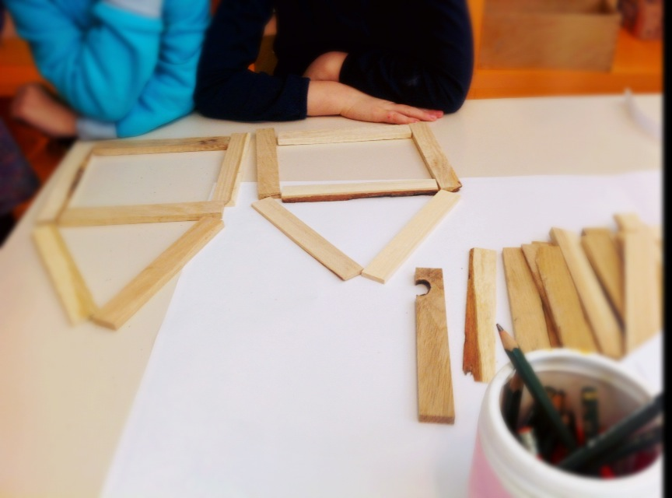
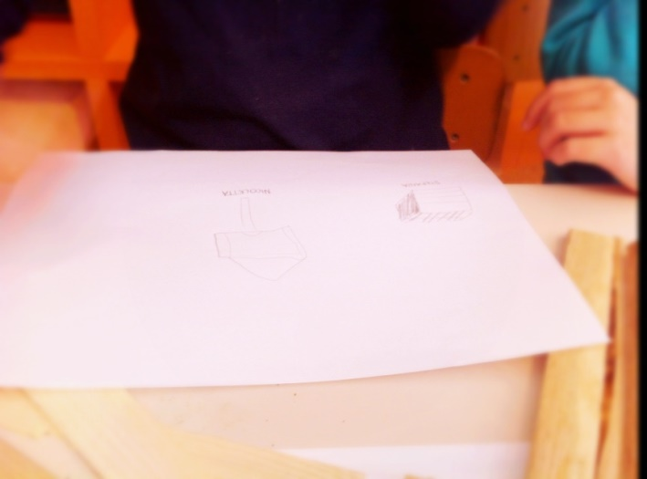
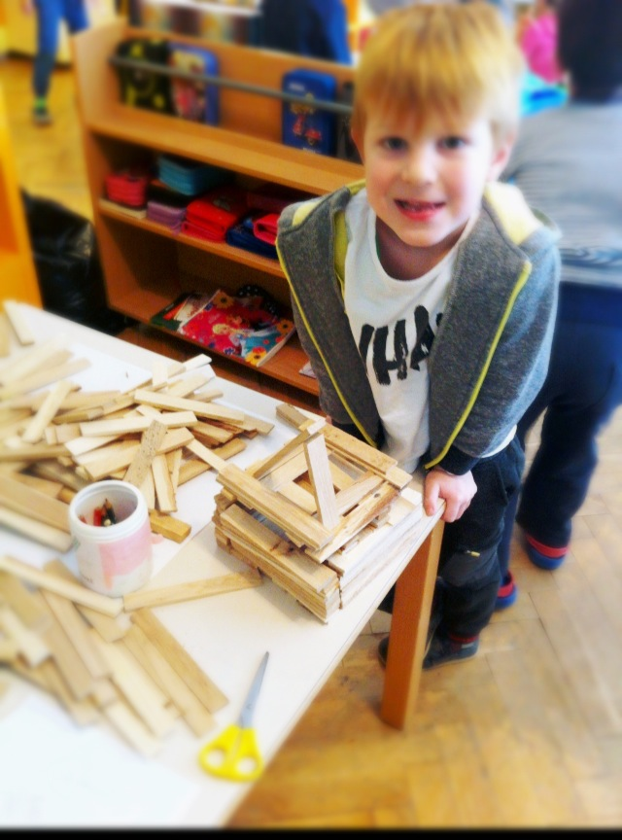
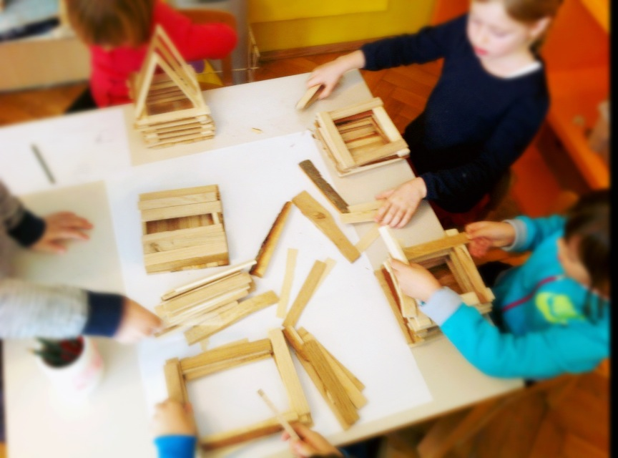

Slide 6
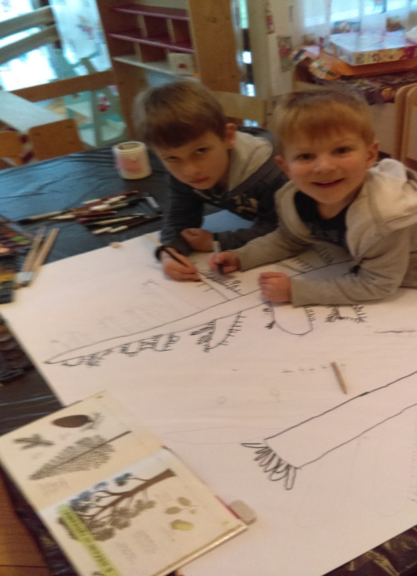
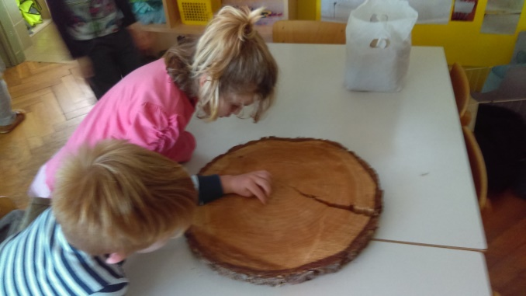
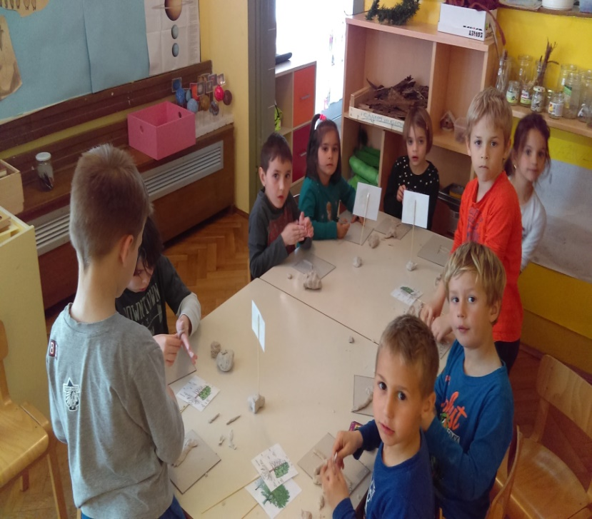
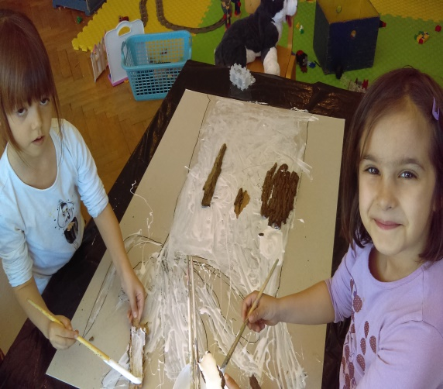
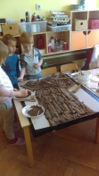
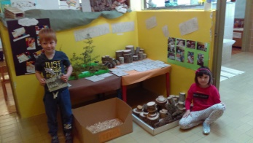
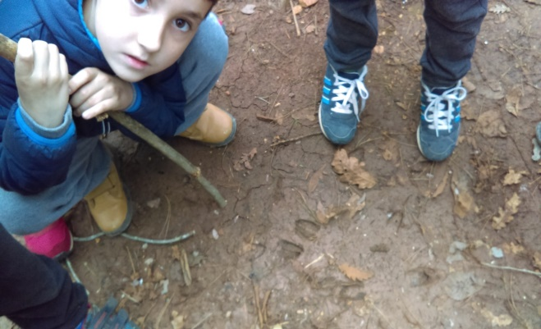

Slide 7
POSJET KONTIJI
Čim smo uhvatili topli zimski dan, uputili smo se prema šumi. Osigurali smo se raznim vrećama za smeće, rukavicama, vrećama za prikupljanje materijala, epruvetama za uzorke, fotoaparatom, povećalima i ostalim alatima koji bi nam mogli pomoći u istraživanju velike šumske vegetacije.
Izlet je organiziran mini busom i naša avantura je započela. Odmah smo primijetili u kojem je opsegu zastupljen bijeli grab i sa oduševljenjem smo prepoznali veprinu i različito ostalo nisko raslinje koje smo prethodno proučavali.
Eko akcijom smo primijetili kako u šumi možemo pronaći i različite vrste otpada te smo vrijednim i složnim rukama počistili puteljak kojim smo prolazili.
Posebno nam se svidjela uloga malih istraživača, te smo u epruvete stavljali različite vrste tla i bilja koje su za nas bile nepoznanica te nam otvarale nove putove u spoznaju.
Osluškivali smo zvukove prirode, te posebno pazili da ne naiđemo na našeg prijatelja poskoka.

Slide 8
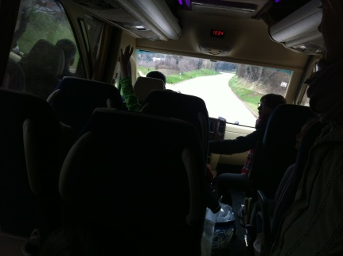
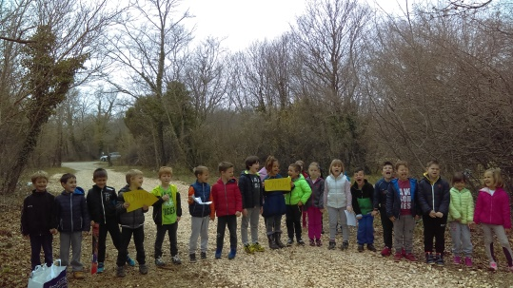
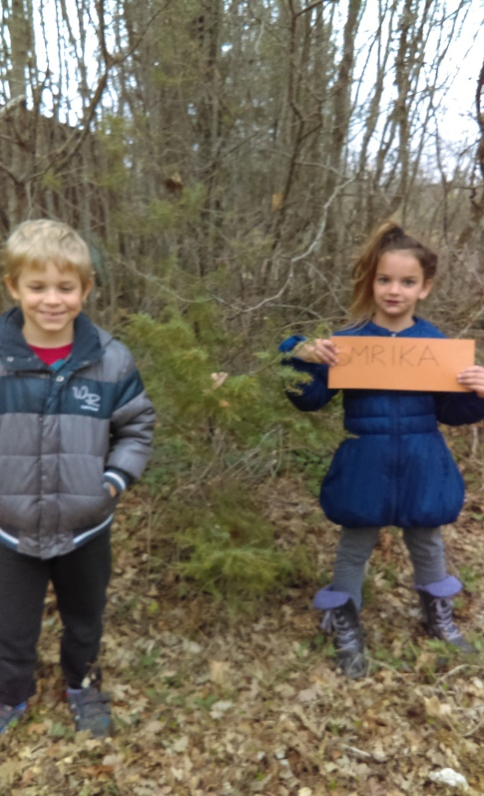
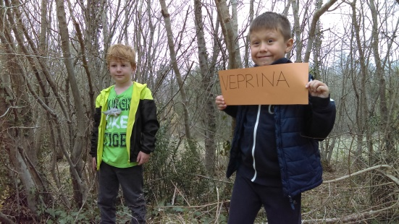

Slide 9
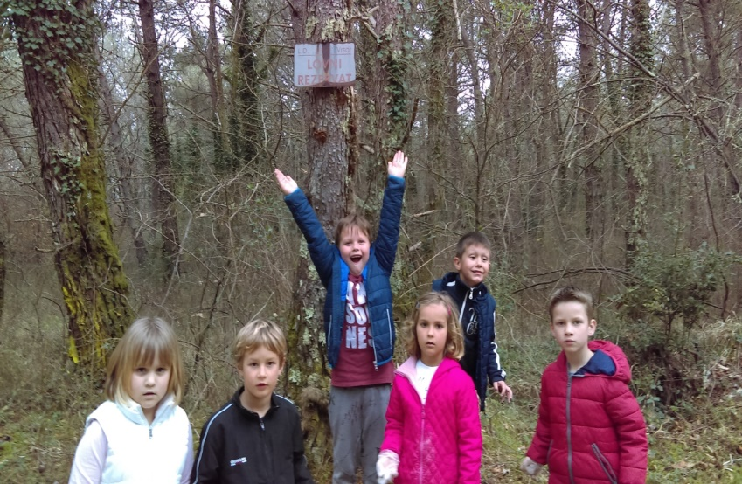
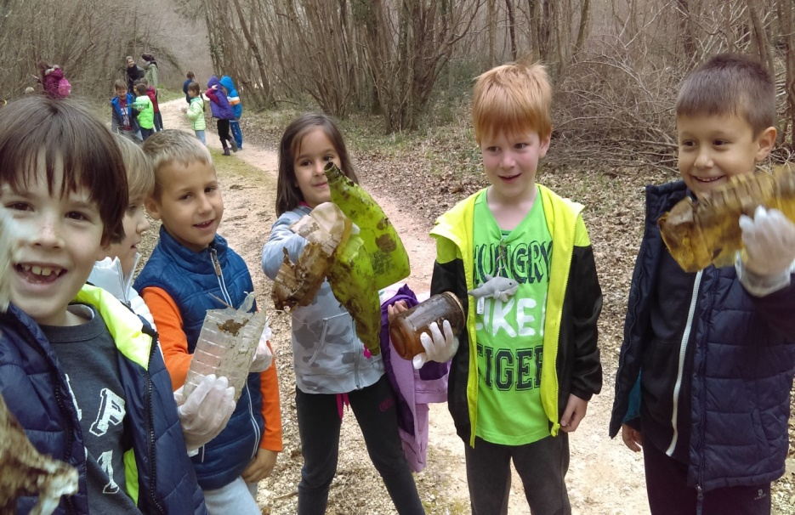
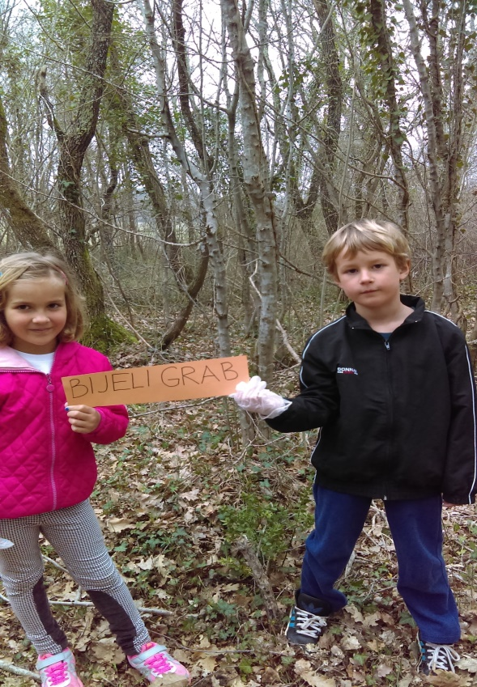
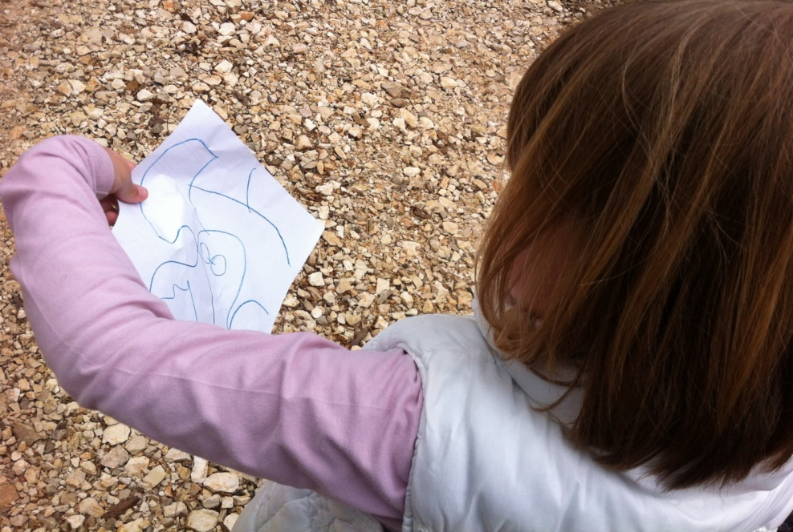

Slide 10
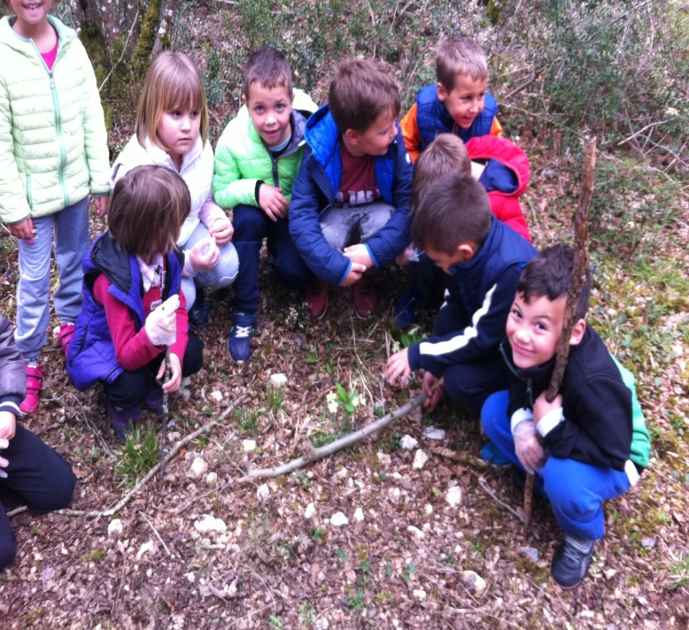
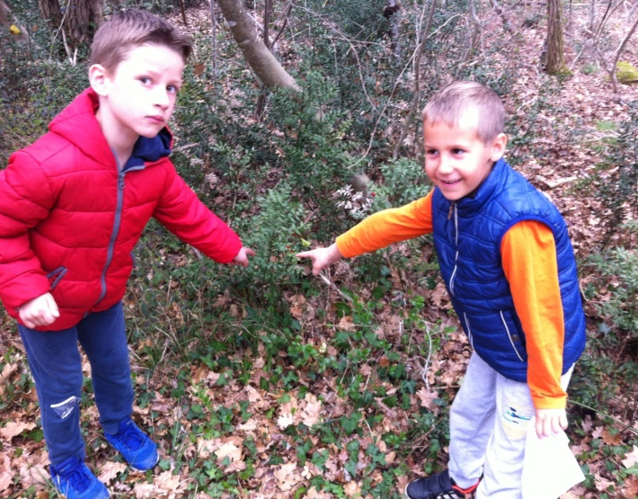
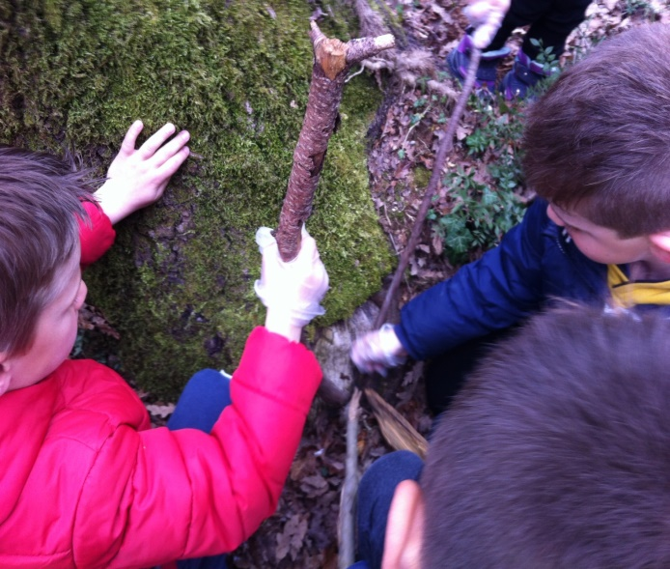
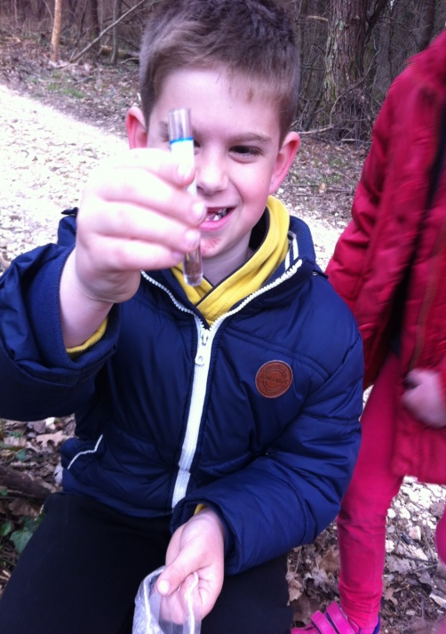
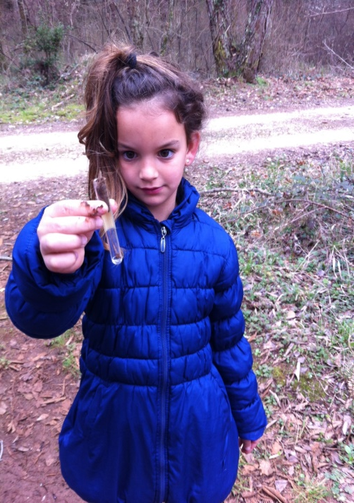

Slide 11
UREĐENJE PROSTORA BORAVKA PO UZORU NA ŠUMU KONTIJU
Odlučili smo naš prostor dnevnog boravka adekvatno urediti u stilu pravih šumskih istraživača u koje smo se pretvorili.
Hodnik smo namijenili za prezentaciju šumskih životinja i vegetacije, s objašnjenjem o kojem je raslinju i bilju riječ. Prostor smo popunili raznim prirodninama.
Osim biljaka i životinja, proučili smo razne legende o šumi, te saznali da se u njoj nalazi Romualdova spilja, koja se također nazivala i Piratskom spiljom. Romualdo je bio svećenik koji je sagradio samostan Sv. Mihovila ali se u sklopu svoje molitve osamio u spilji. Pokušali smo dokučiti što znači riječ „samostan”, te smo došli do raznih zaključaka: „Tamo ljudi žive sami. Onako, ima ih više ali nemaju djecu, nego su sami.” Saznali smo i zašto se naziva baš „piratskom spiljom”, po legendi o Henryju Morganu koji je došao iz daleke Engleske kako bi se sakrio od svojih pljačkarskih nedjela. Napravili smo vlastitu spilju koja je potaknula našu simboličku igru.
Kako su stigli topliji dani, tako smo terasu prenamijenili u centar istraživanja prirodnina, kojima smo gradili šumu i razne nastambe.

Slide 12
Kontija nas je inspirirala, osim u likovnom i istraživačkom smislu, također i u njegovanju literarnih djela, te glazbenom. Čitali smo razne stihove o šumi, smislili vlastite stihove, te čak i osmislili pjesmicu o Kontiji. Djeca su samoinicijativno uz pomoć roditelja ispisala knjige o Kontiji, i smislila priču. To nas je potaknulo u stvaranju centra knjižnice. Krojačica Mira nam je iskrojila ogromnu knjigu od spužve gdje smo ispisali tekst pjesme i oslikali. Sašila nam je i dekorativne zavjese koje su predstavljale ulazak u našu knjižnicu.
Oslikali smo police, te postavili knjige na za to predviđeno mjesto. Iskoristili smo knjižnicu i za postavljanje računala za simboličku igru djece, te smo redovito u knjižnici promatrali slike i snimke vlastitih aktivnosti kako bi razvijali samoevaluaciju i meta-učenje kod djece.

Slide 13
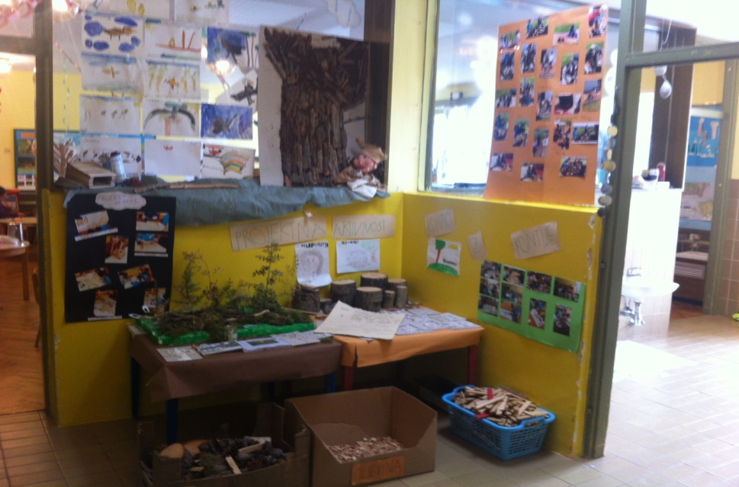
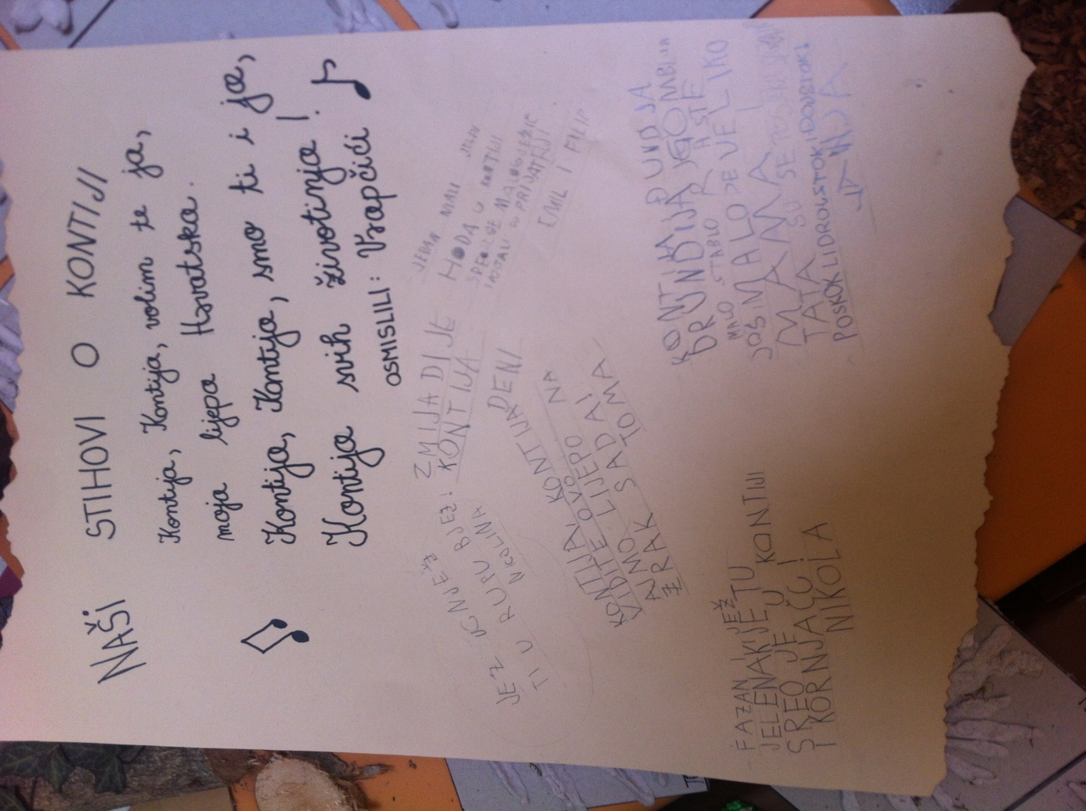
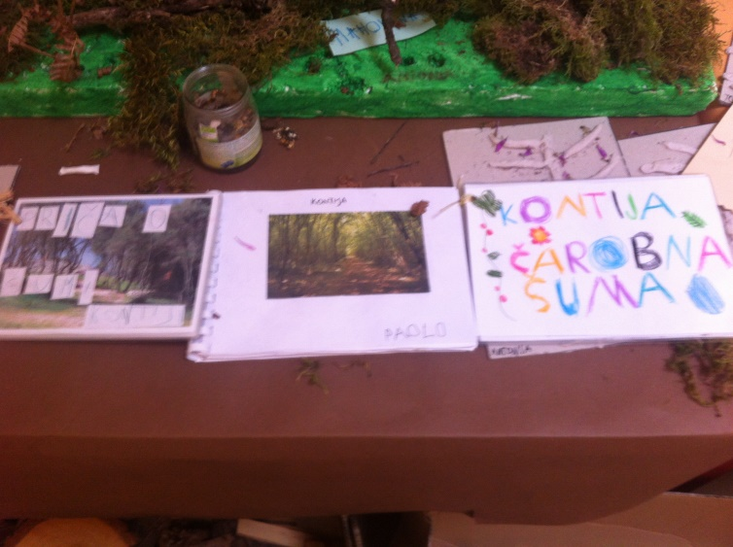

Slide 14
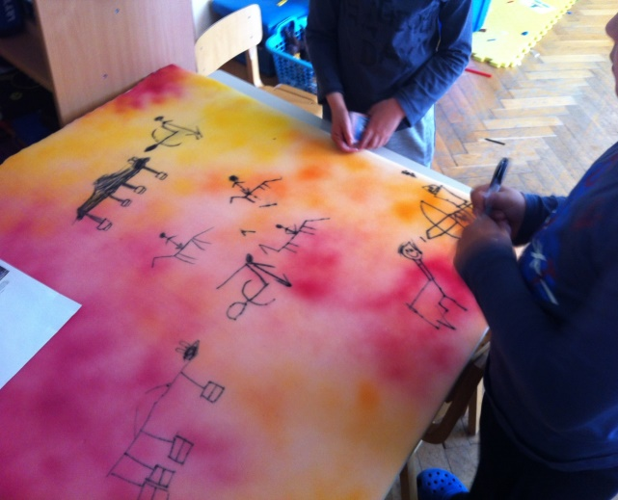
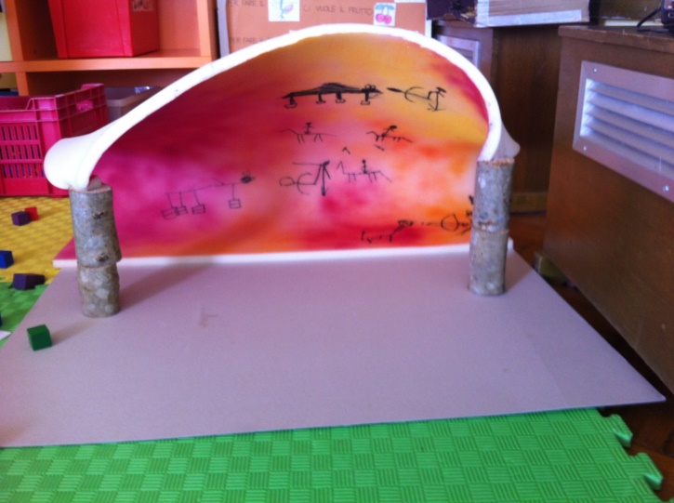
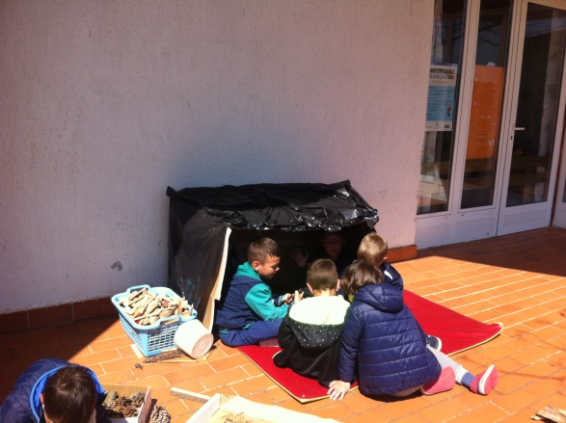
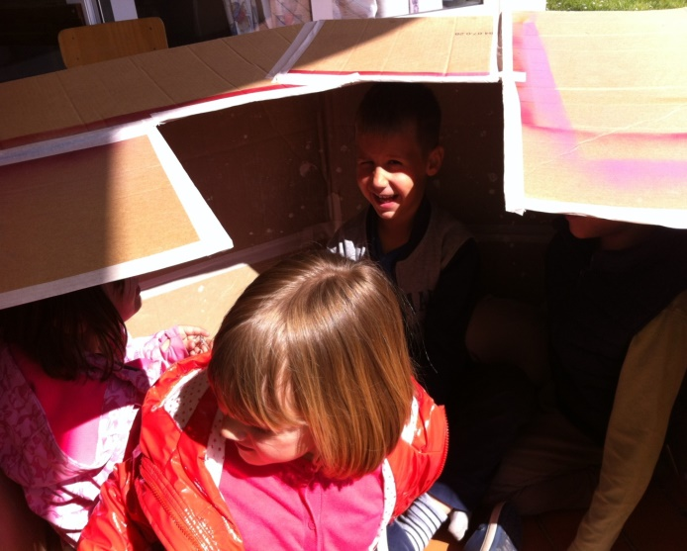
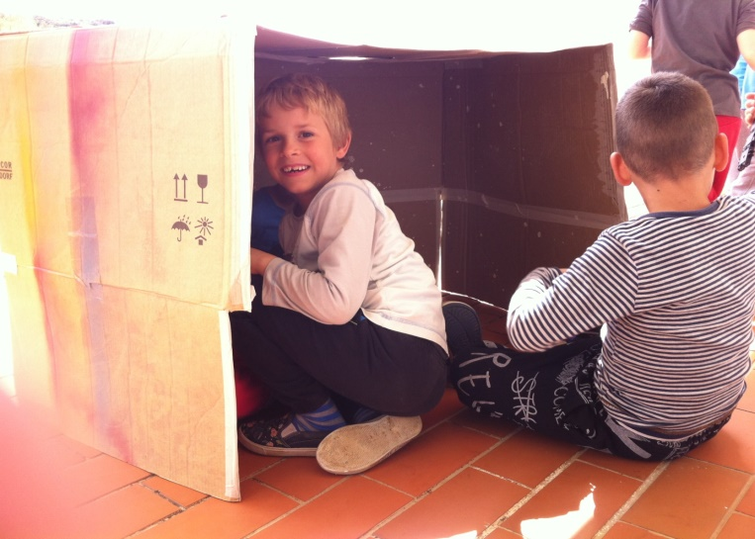

Slide 15
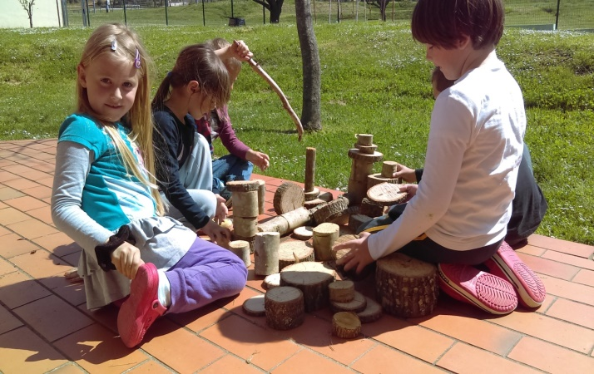
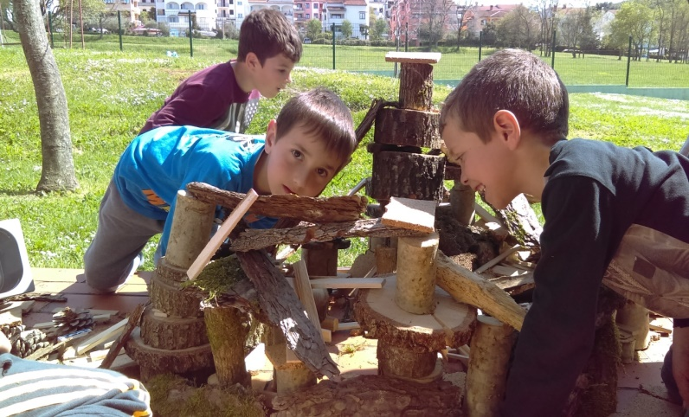
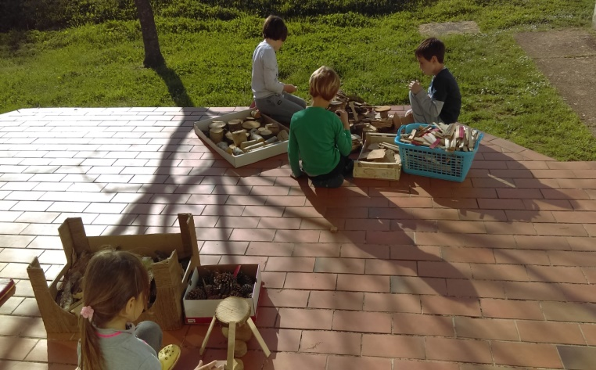
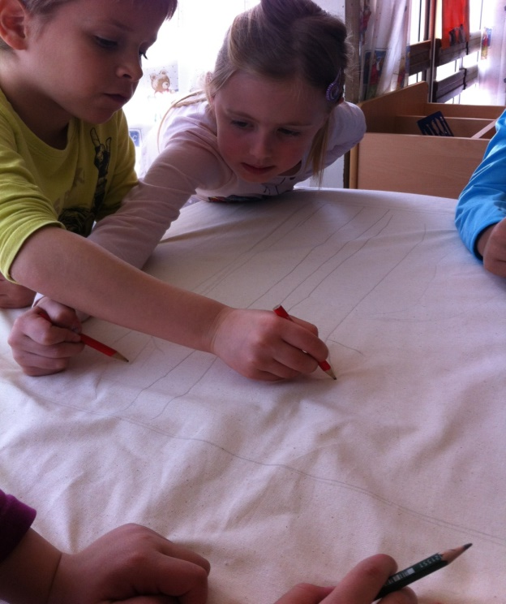

Slide 16
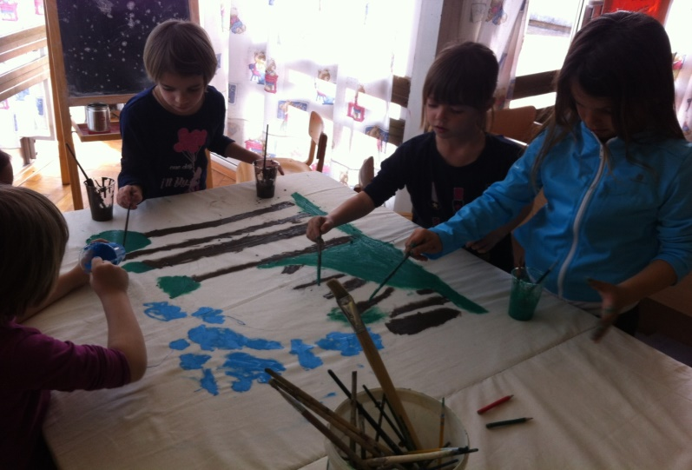
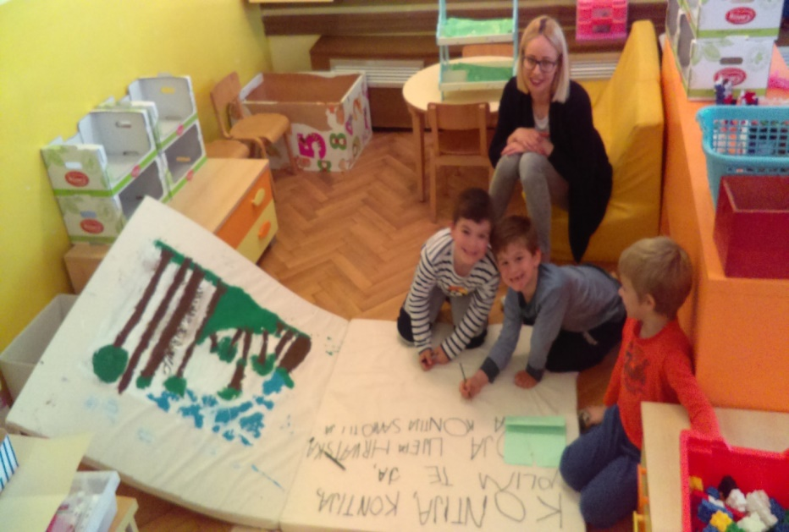
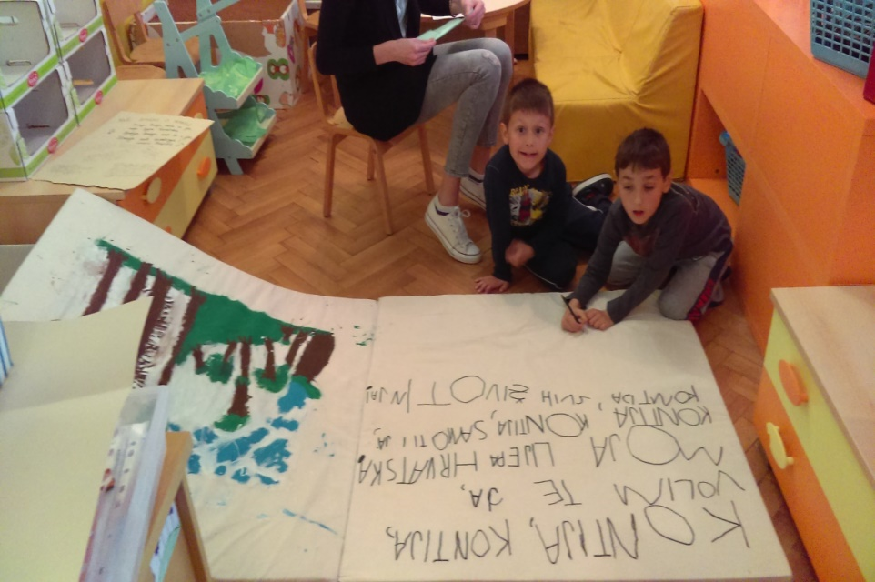
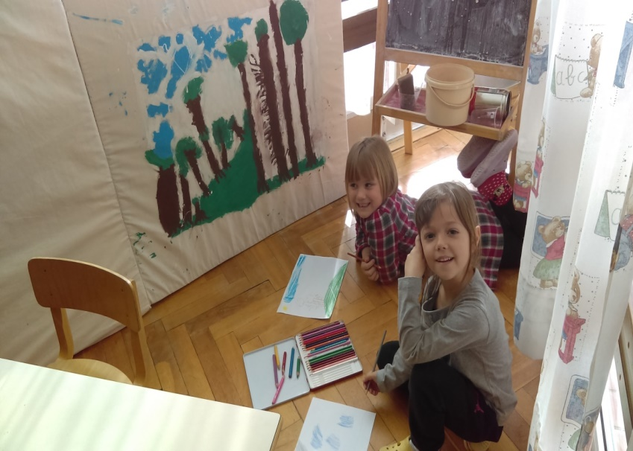

Slide 17
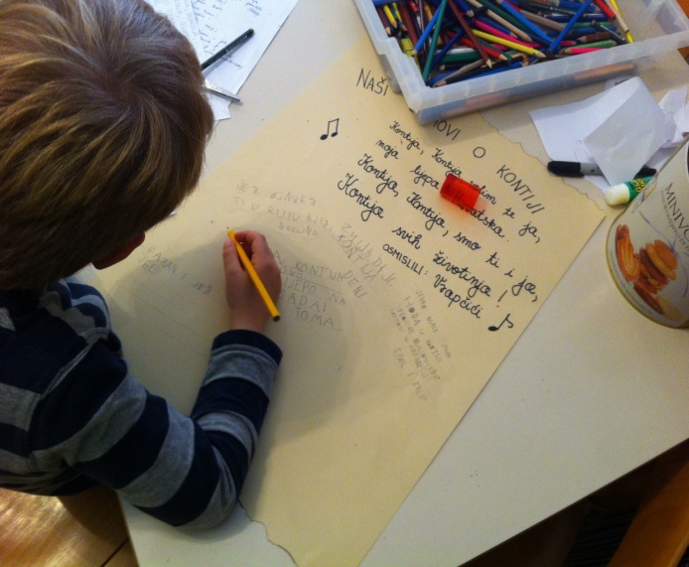
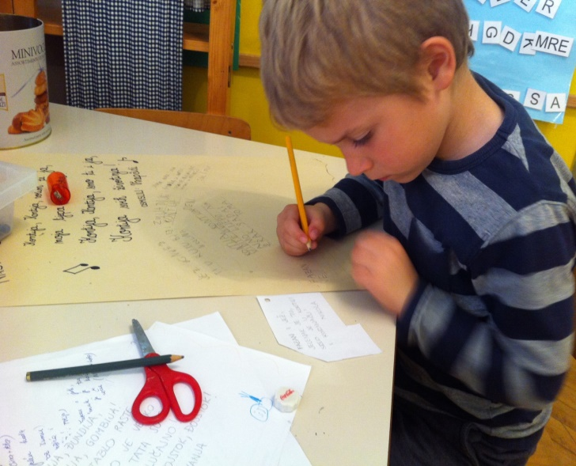
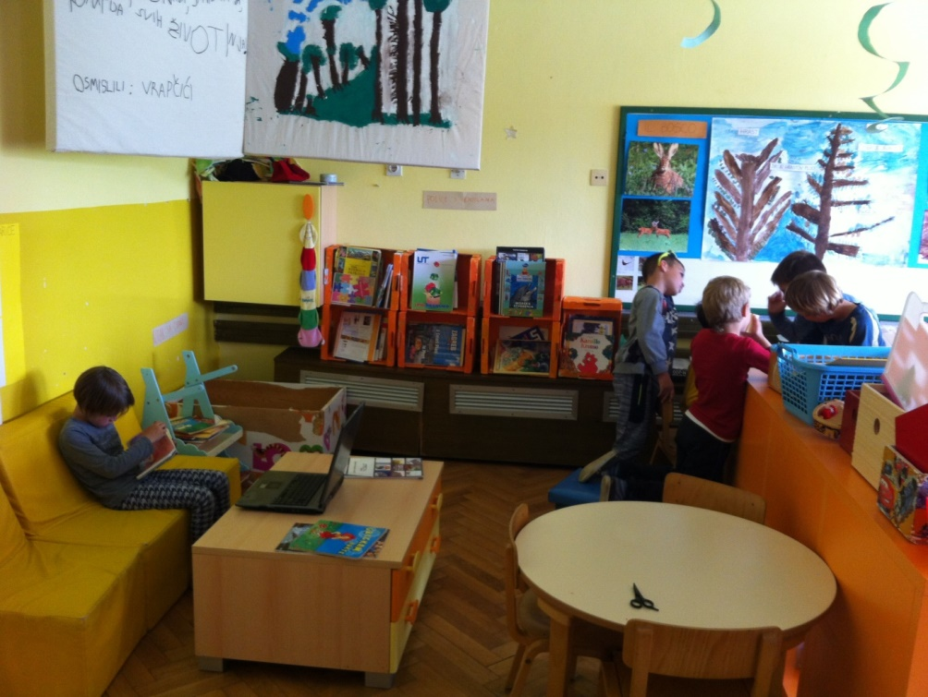
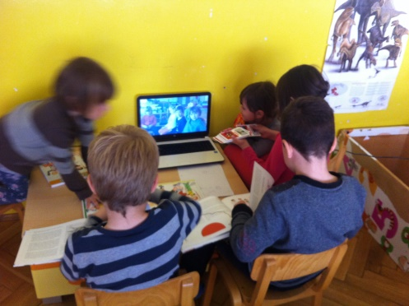
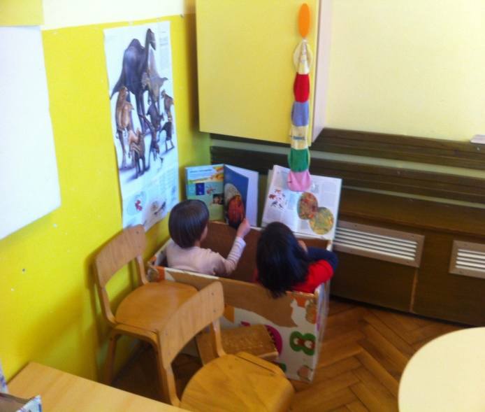

Slide 18
SURADNJA S UŽOM I ŠIROM ZAJEDNICOM
Maškare koje se obilježavaju svake godine u našem mjestu, odlučili smo obilježiti tako da se sve skupine pretvore u „Kontiće iz Kontije” i predstavimo se šumskom vilinskom točkom. Nakon predstavljanja smo napravili čarobni defile gradom kako bi i najstariji i najmlađi znali tko su mali šumski vilenjaci. Prethodno smo u suradnji sa roditeljima, odgajateljima, stažistima i pedagogom izradili kostime na radionici, gdje smo se odlično proveli i iskoristili svu svoju kreativnost.
Već treću godinu zaredom, u našem vrtiću obilježavamo Noć knjiga, te smo iskoristili naša znanja i iskustva i uredili manifestaciju u duhu šume Kontije. Dvoranu smo uz pomoć odgajatelja ostalih skupina začarali Kontićima iz Kontije i raznim aktivnostima ovjekovječili tu večer. Odgajateljica Nada je pročitala priču iz knjige „Andersenove najljepše bajke”, a pročitali smo i Ružinu slikovnicu „Čarobna šuma Kontija”.

Slide 19
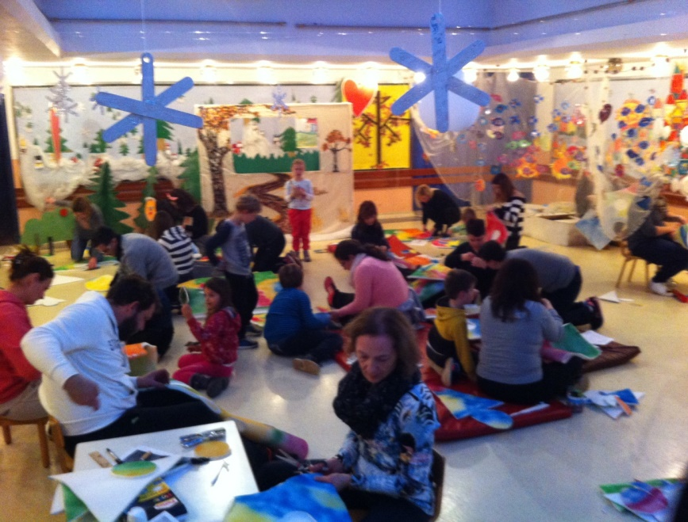
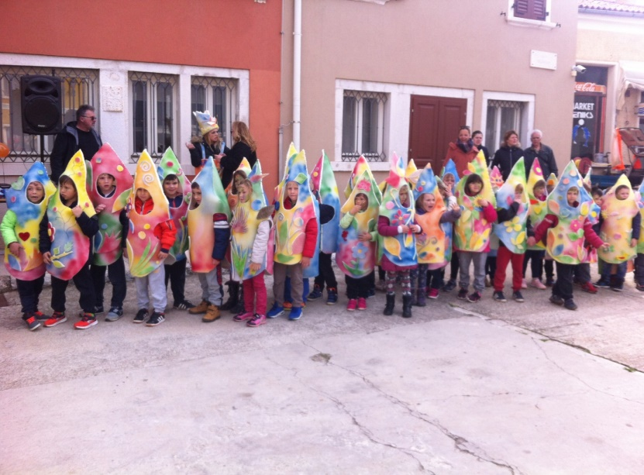
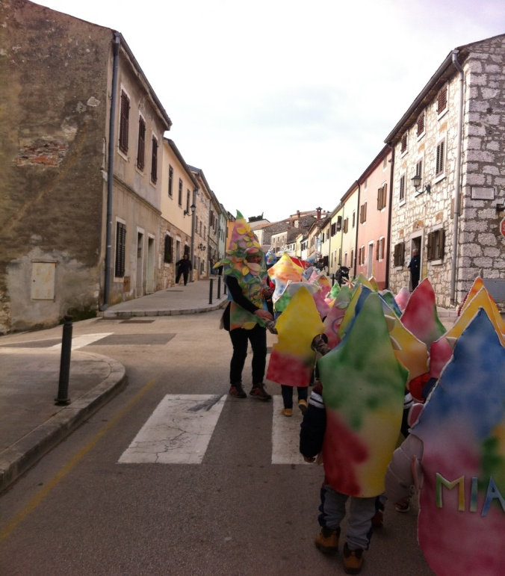
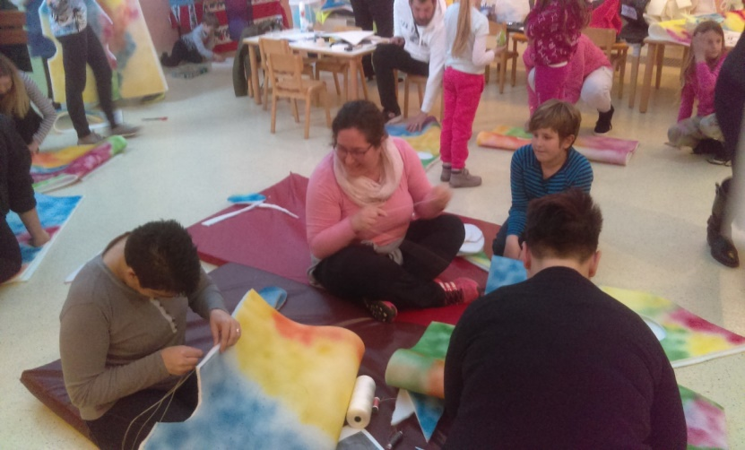

Slide 20
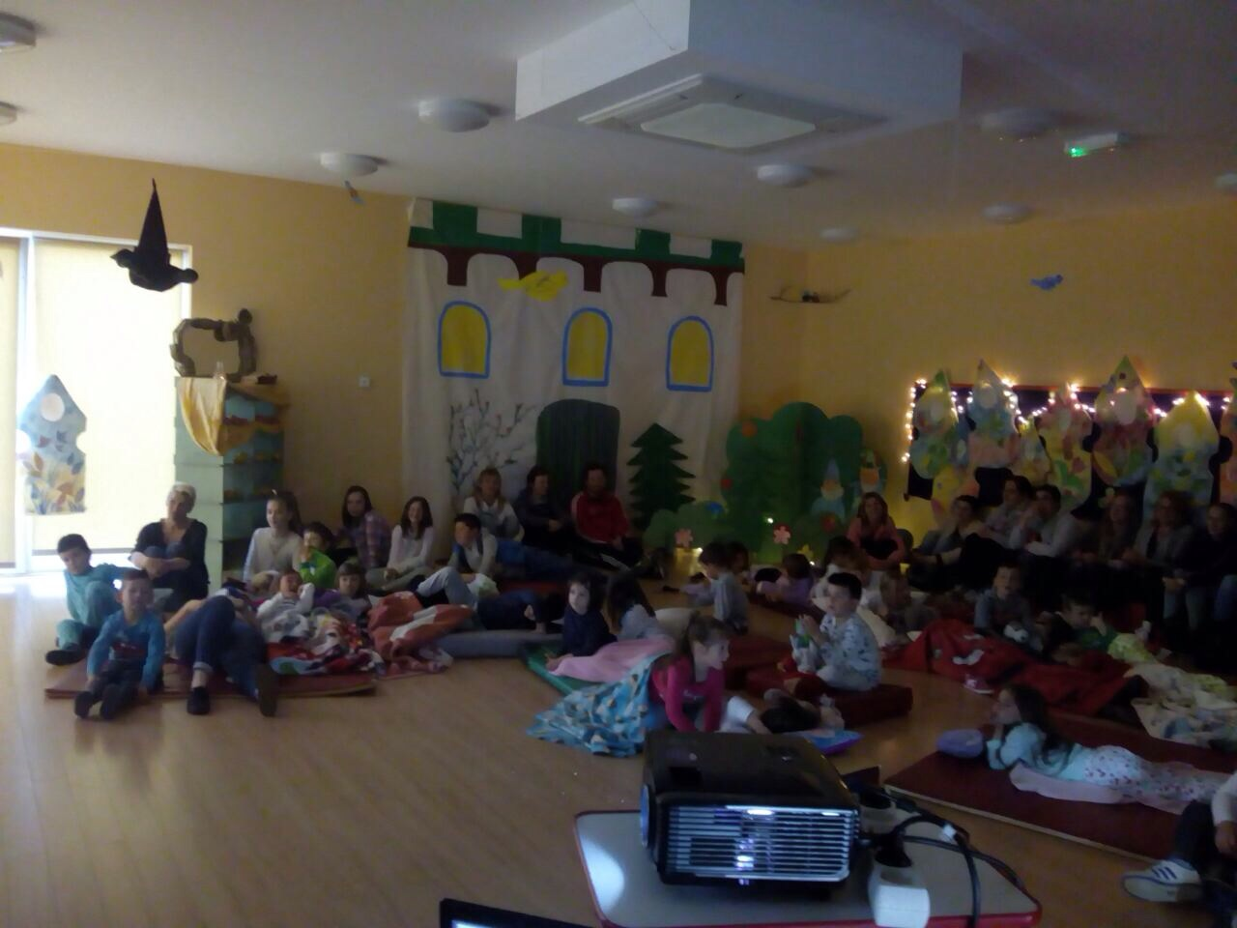

Slide 21
Surađivali smo i sa Hrvatskim šumama d.o.o. sa podružnicom u Poreču gdje su nas posjetile Suzana i Irena. Zabavile su nas raznim aplikacijama šume kojima su nas detaljnije upoznale sa samom šumom i zadacima šumara, a nas je posebno zanimalo čemu služe oznake na deblima što su nam rado pojasnile. Također, upoznale su nas sa igrama koje smo zajedno zaigrali na dvorištu našeg vrtića, te nastavili nakon njihovog odlaska, poput: „Zaštiti deblo” i „Šišmiš i leptiri”. Poručile su nam da čuvamo našu šumu jer su ona pluća našeg grada.

Slide 24
U našu skupinu smo primili i kćerku naše drage odgajateljice Franke, arheologinju Katarinu. Ona nas je upoznala sa poviješću šume Kontije i našeg područja, koja datira čak od ledenog doba. Nismo znali da su se kod nas mogli pronaći tigrovi i spiljski lavovi. Sada znamo da u Romualdovoj spilji žive šišmiši, a ljudima su nekada spilje služile kako bi se zagrijali i sklonili od kiše. Posebno nam je bilo zanimljivo kada nam je kroz mikroskop pokazala lišće i bodljike koje se mogu pronaći u spilji. Pozvala nas je da dođemo pomoći arheolozima u iskopavanju područja pored vrtića početkom svibnja i mi smo joj obećali kako ćemo doći.

Slide 26
Djeca naše skupine, kao i djeca skupina Lastavice i Srakice, svakog tjedna sudjeluju u glazbenim aktivnostima s „Tetom Sanjom”, kao svojevrsni zbor našeg vrtića. U suradnji sa Sanjom, usvajali su pjesmu „Šuma blista, šuma pjeva” iz Čarobne šume, koju će izvoditi zajedno na danima vrtića, a koja govori o ljepoti šume i njenim stanovnicima.

Slide 27
Jednoga dana, ničim izazvan, pojavio nam se i Henry Morgan, slavni pirat o kojem smo pričali spominjajući razne legende o Kontiji. Upitali smo ga da li zaista dolazi iz Engleske, što nam je potvrdio, te rekao kako se mora sakriti i da li znamo kakvu spilju u blizini. Djeca su ga odmah uputila na terasu naše skupine gdje smo sagradili vlastitu spilju, ali smo ga zamolili da nam ništa ne ukrade, jer smo čuli kakav ga glas prati. Nakon što ju je isprobao, zaključio je da mu je malena, te smo ga uputili prema Kontiji, gdje se nalazi spilja koja bi mu mogla odgovarati.

Slide 29
„Drvo ima srce”
Naš projekt smo okrunili prekrasnom predstavom Teatra Oz koji se održao u srcu Kontije. Predstava govori o važnosti prirode i brizi o njoj, a produbljuje je na razinu međusobnog prijateljstva i tolerancije, a ta će nas poruka pratiti cijeloga života.

Slide 31
ZAHVALE
Zahvaljujemo se svima koji su obogatili naš projekt i na razne načine doprinijeli njegovom stvaranju. Osim već spomenutih, želimo još zahvaliti i roditeljima naše skupine koji su zajedno s djecom izrađivali slikovnice o Kontiji, te donosili različiti pedagoški neoblikovani materijal i prirodnine. Zahvaljujemo odgajateljici Idi na obogaćivanju kutića knjižnice, te kućnom majstoru „Barba Robiju” na pomoći prilikom instalacije raznih materijala u skupini našeg boravka. Zahvaljujemo i svim drugim kolegicama koje su doprinijele našem projektu na razne načine, a posebno zahvaljujemo ravnateljici vrtića, Venis, na pomoći oko organizacije izleta, nabavke materijala i usmjeravanju u stvaranju projekta.
Projekt je financiran sredstvima Istarske županije – Regione Istriana.

Slide 32
HVALA!

